Slide 1
2025-26年度
ロータリー米山記念奨学会委員会 事業計画
2025年3月30日
ロータリー米山記念奨学会委員会委員長
松崎 秀規（金沢RC）

Slide 2
３年間の目標
1
優秀な奨学生の採用と育成
2
ロータリー会員への理解促進と寄付増進
優秀な奨学生を採用し、彼らの成長を支援することを目指します。これにより、将来の国際社会で活躍する人材を育成します。
奨学事業への理解を深め、会員からの寄付を増やすことを目標とします。これにより、より多くの学生を支援することが可能になります。
3
世話クラブ・カウンセラー制度の充実
奨学生の育成には、世話クラブやカウンセラーとの連携強化が不可欠です。この制度をさらに充実させることで、より効果的な支援を提供します。

Slide 3
具体的な数値目標
5
0
経験世話クラブを、現在の４５クラブから５クラブ増加させ、より多くのクラブが奨学生支援に参加することを目指します。
全てのクラブが特別寄付を行うことを目標とし、奨学事業への参加意識を高めます。
5
現在のゼロから年間５回の共催イベントを目指し、学友との連携を強化します。

Slide 4
今年度の事業目標
米山奨学事業の理解促進
会員への周知を深め、事業の重要性を伝えます。
優秀な奨学生の支援
円滑な募集、選考、支援プロセスを確立します。
交流促進による相互理解
奨学生とロータリー会員の交流を通じて、相互理解を深めます。
学友会との連携強化
学友会との協力を通じて、事業の認知度向上を目指します。
地域社会での認知度向上
地域社会における米山奨学事業の認知度を高めます。

Slide 5
重点事業
会員理解度促進と寄付増進
奨学生募集・選考・採用
会員の個人平均寄付額を
1
指定校カバー率90％以上、海外応募者対象奨学生1名以上の採用を目標とします。
2
5％増加させることを目指します。
学友会との連携強化
奨学生ケアの充実
4
毎月の学友連絡会開催や学友の卓話講演会を実施し、ネットワークを強化します。
3
緊急時対応マニュアルの作成・整備を行い、安心できるサポート体制を構築します。

Slide 6
その他の重要な取り組み
第五回米山学友世界大会 (2027年開催予定)
世界大会誘致に向けたプレゼンは完了し、現在は選考結果の発表
（４月１日）を待っている段階です。実施に向けた準備委員会を設置予定
米山学友会20周年記念総会 (2026年5月開催予定)
記念式典を開催し、これまでの成果を祝うとともに、今後の発展を誓います。
サブ世話クラブ制度
新たな支援体制の構築に向けて、サブ世話クラブ制度の導入を検討します。
他地区との連携
2660地区関西米山学友会との連携協議会を開催し、情報交換と協力体制を強化します。

Slide 7
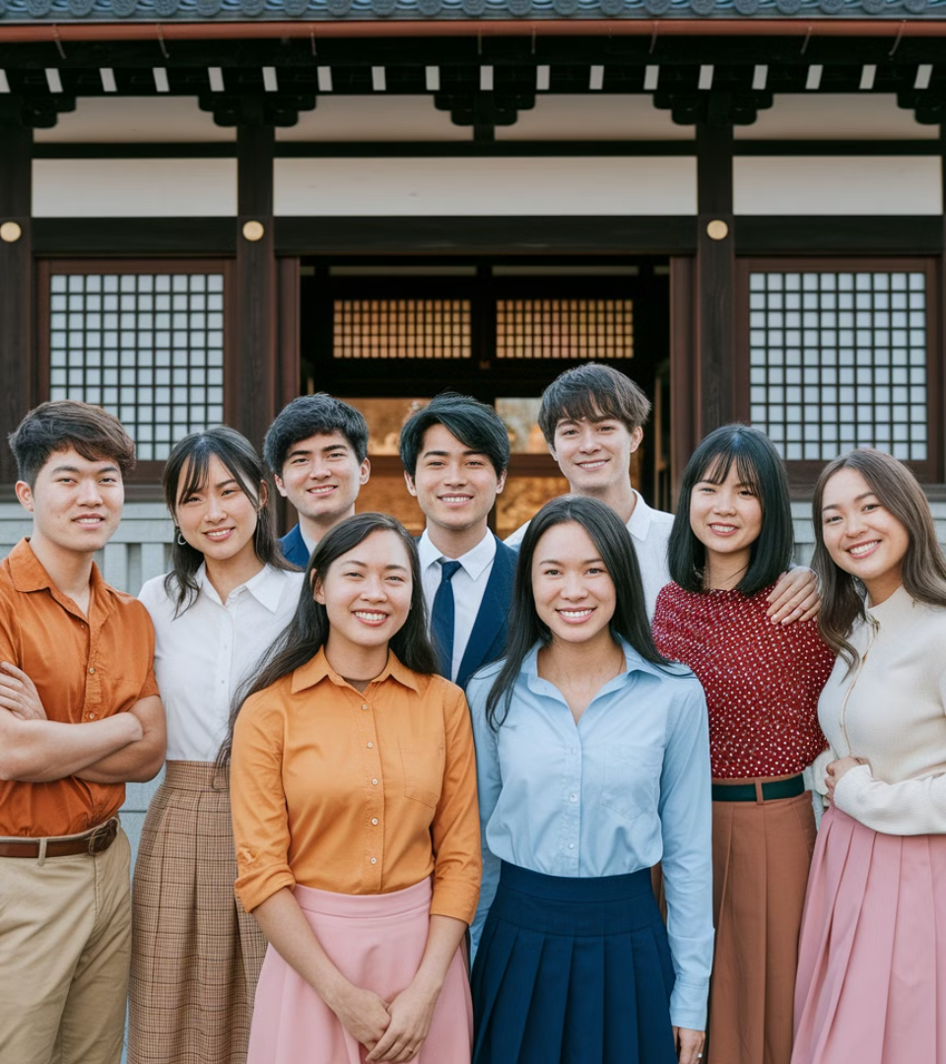
2025-26年度も
米山記念奨学会を
よろしくお願いします

